Slide 1
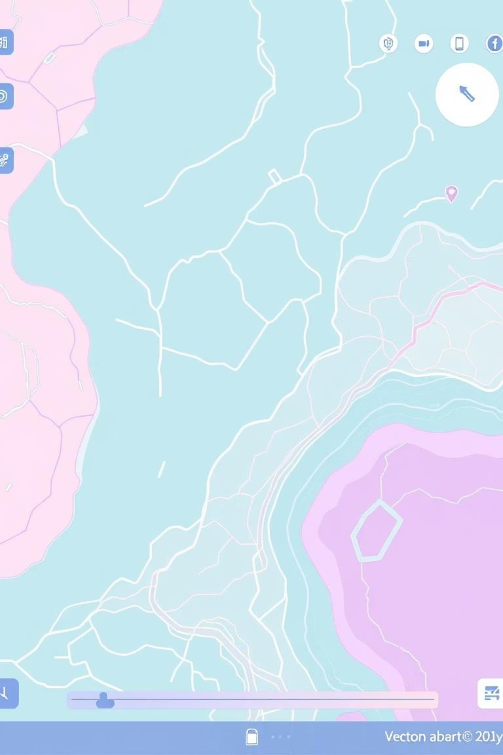
ArGis va QGIS dasturida ishlash: Fazoviy obyektlar hosil qilish

Slide 2

Kirish: GIS nima va nima uchun kerak?
Geografik axborot tizimlari (GIS) fazoviy ma'lumotlarni boshqarish, tahlil qilish va vizuallashtirish uchun muhim vositadir. Ular real dunyo muammolarini hal qilishda yordam beradi.
Fazoviy ma'lumotlarni boshqarish
Tahlil qilish va modellashtirish
Vizuallashtirish va xaritalash
ArGis va QGIS – bu sohada eng ko'p qo'llaniladigan dasturlardir. ArGis tijorat dasturi bo'lsa, QGIS bepul va ochiq kodli bo'lib, keng imkoniyatlarni taqdim etadi.

Slide 3

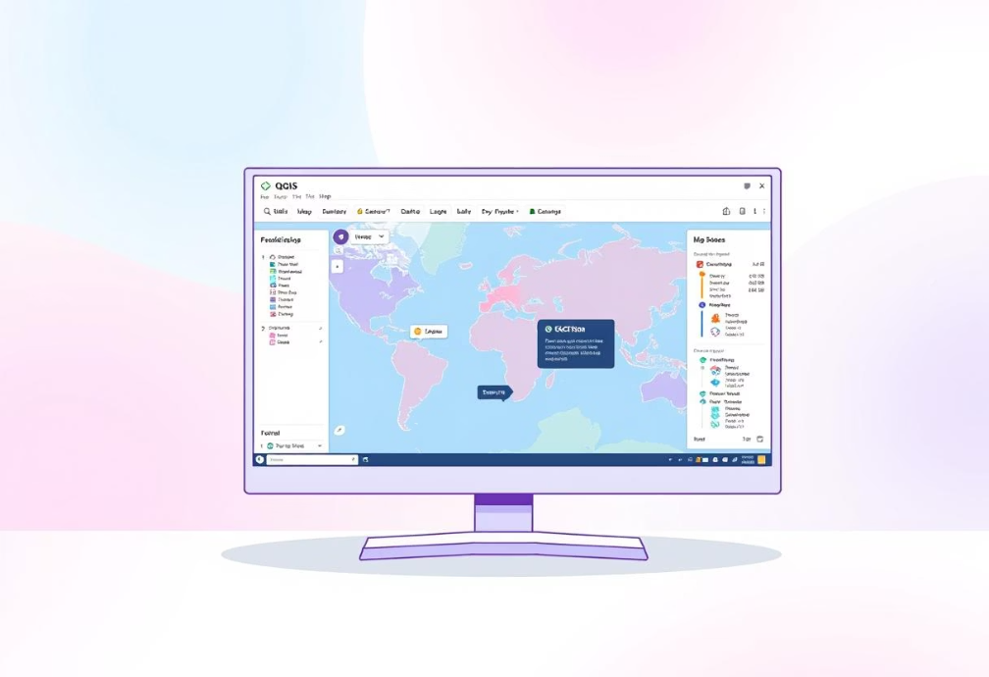
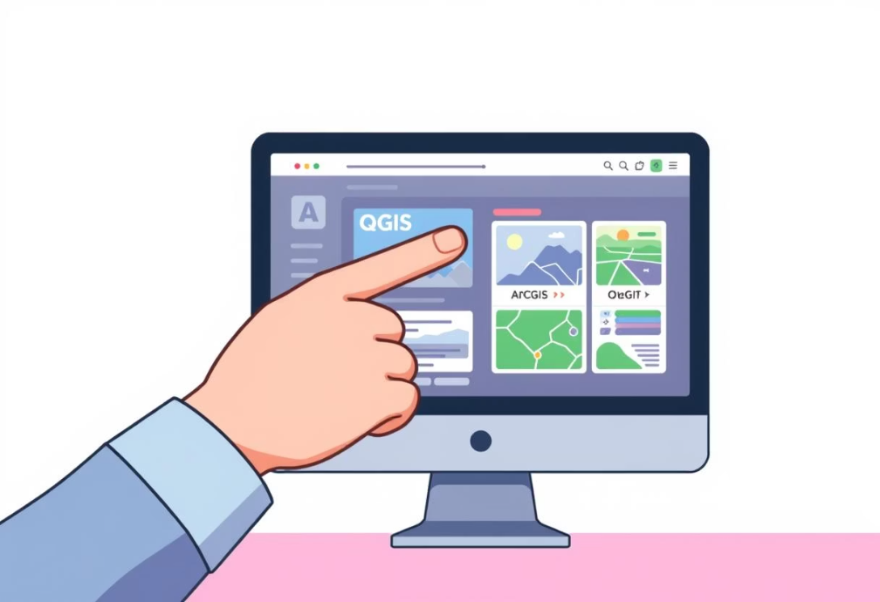
ArGis Online va QGIS integratsiyasi
Zamonaviy GIS ishlari ko'pincha bulut texnologiyalaridan foydalanishni talab qiladi. ArGis Online bulutda ma’lumotlarni boshqarish va ulashish uchun ideal platformadir.
1
2
3
ArGis Online
QGIS Integratsiyasi
Amaliy Misol
Bulutga asoslangan ma'lumotlarni saqlash, boshqarish va ulashish imkoniyati. Interaktiv xaritalar va ilovalar yaratish.
QGIS orqali ArGis Online qatlamlarini qo'shish va ularning simvolikasini tiklash mumkin. (Leanne Tough, Ribble Rivers Trust)
QGISda ArGis Online qatlamini qo'shish va sozlash orqali real vaqt rejimida ma'lumotlar bilan ishlash.

Slide 4
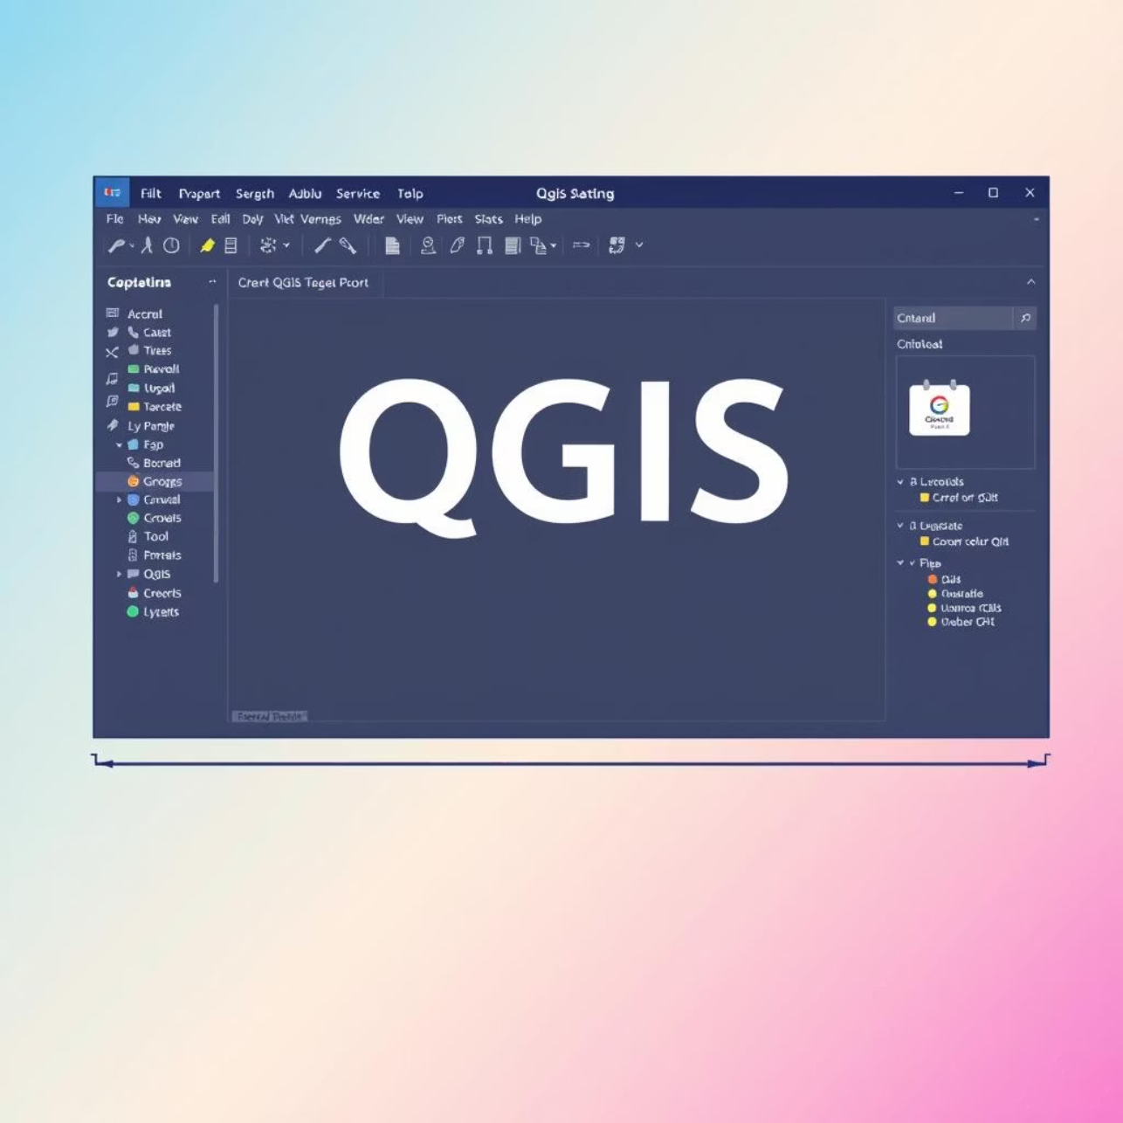
QGIS interfeysi va asosiy vositalar
QGIS ning intuitiv interfeysi foydalanuvchilarga ma'lumotlar bilan samarali ishlash imkonini beradi. Har bir panel va vosita aniq funksiyaga ega.
Qatlamlar paneli: Xaritadagi barcha qatlamlarni boshqarish.
Atributlar jadvali: Har bir obyektning fazoviy bo'lmagan ma'lumotlarini ko'rish va tahrirlash.
Simvolika: Obyektlarning vizual ko'rinishini sozlash.
Asboblar paneli: Turli tahlil va tahrirlash vositalariga tezkor kirish.
QGIS vektor (nuqta, chiziq, poligon) va raster (tasvirlar, balandlik modellari) ma'lumotlar bilan ishlash uchun keng imkoniyatlarni taqdim etadi.

Slide 5




Fazoviy obyektlar yaratish: Yangi shapefile hosil qilish
QGISda yangi fazoviy ma'lumotlar qatlamini yaratish oddiy jarayon bo'lib, aniq qadamlarni talab qiladi.
Yangi shapefile yaratish
Geometriya turini tanlash
QGISdagi menyudan "Qatlam" -> "Yangi shapefile qatlami yaratish" ni tanlang.
Yaratilayotgan obyekt turini (nuqta, chiziq, poligon) aniqlang. Masalan, bino uchun poligon.
Koordinata tizimini belgilash
Atribut maydonlarini qo'shish
Obyektlarning fazoviy joylashuvini aniqlaydigan koordinata tizimini tanlang (masalan, WGS84).
Obyektga tegishli bo'lgan qo'shimcha ma'lumotlar (masalan, "Nomi", "Turi", "Maydoni") uchun maydonlar yarating.

Slide 6
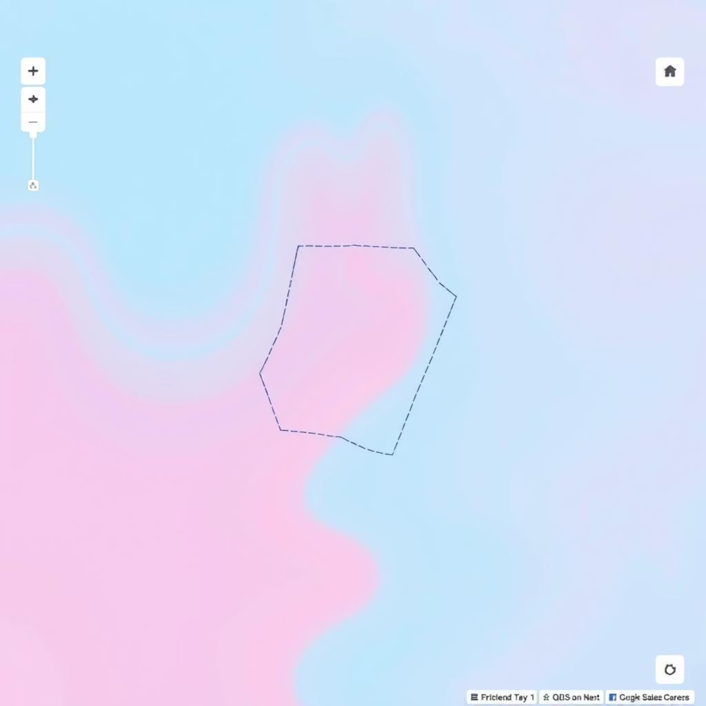
Amaliy mashq: QGISda maydon chegarasini chizish
Maydon chegarasini aniq chizish va unga tegishli ma'lumotlarni kiritish GISda muhim ko'nikmadir.
QuickMapServices o'rnatish: Bu plagin xaritaga fon tasvirlarini, jumladan Google Satellite ni qo'shish imkonini beradi.
Fon xaritasini qo'shish: Ma'lumotlarni vizualizatsiya qilish uchun Google Satellite xaritasidan foydalanish.
Chegara chizish: Yangi yaratilgan poligon qatlamida tahrirlash rejimini yoqib, maydon chegarasini aniq chizing.
Atributlarni kiritish: Chizilgan obyekt uchun tegishli atribut ma'lumotlarini (masalan, obyekt nomi) kiriting.
O'zgarishlarni saqlash: Tahrirlash rejimini o'chirib, o'zgarishlarni saqlang.
Bu mashq sizga QGISda fazoviy obyektlarni qanday yaratish va tahrirlashni amaliy jihatdan o'rganishga yordam beradi.

Slide 7




ArGis va QGISda fazoviy tahlil vositalari
Fazoviy tahlil - bu ma'lumotlar orasidagi geografik munosabatlarni aniqlash va ulardan xulosalar chiqarish jarayoni.
Zonalar kesishishi
Masofa o'lchash
Ikki yoki undan ortiq fazoviy qatlamlarning o'zaro kesishgan joylarini aniqlash. Masalan, xavf ostidagi hududlarni belgilash.
Obyektlar orasidagi masofalarni hisoblash, masalan, xizmat ko'rsatish markazlarining erishish darajasini aniqlash.
Atributlar bo'yicha filtr
Tahlil vositalari
Ma'lum atribut qiymatlariga asoslanib, obyektlarni saralash va tanlash.
QGIS va ArGis Online turli tahlil vositalarini taklif etadi. Masalan, QGISda maydonlarni kesish va yangi qatlam yaratish.

Slide 8

Ko'p foydalanuvchi muhiti va ma'lumotlarni sinxronlash
Katta loyihalarda bir nechta foydalanuvchining ma'lumotlar bazasini birgalikda tahrirlashi odatiy holdir.
QGIS va ArGis birgalikda ishlashi: PostGIS kabi markazlashtirilgan ma'lumotlar bazalari orqali ma'lumotlarni birgalikda tahrirlash mumkin.
Multi-user muhitida ehtiyot choralari: Ma'lumotlarning butunligini ta'minlash uchun zaxira nusxalar va o'zaro to'qnashuvlarni oldini olish mexanizmlari zarur.
GISquirrel vositasi: PostGISdagi tahrirlarni boshqarish va sinxronizatsiya qilish uchun foydali vosita.
Bu usullar ma'lumotlar xavfsizligi va loyiha samaradorligini oshirishga yordam beradi.

Slide 9

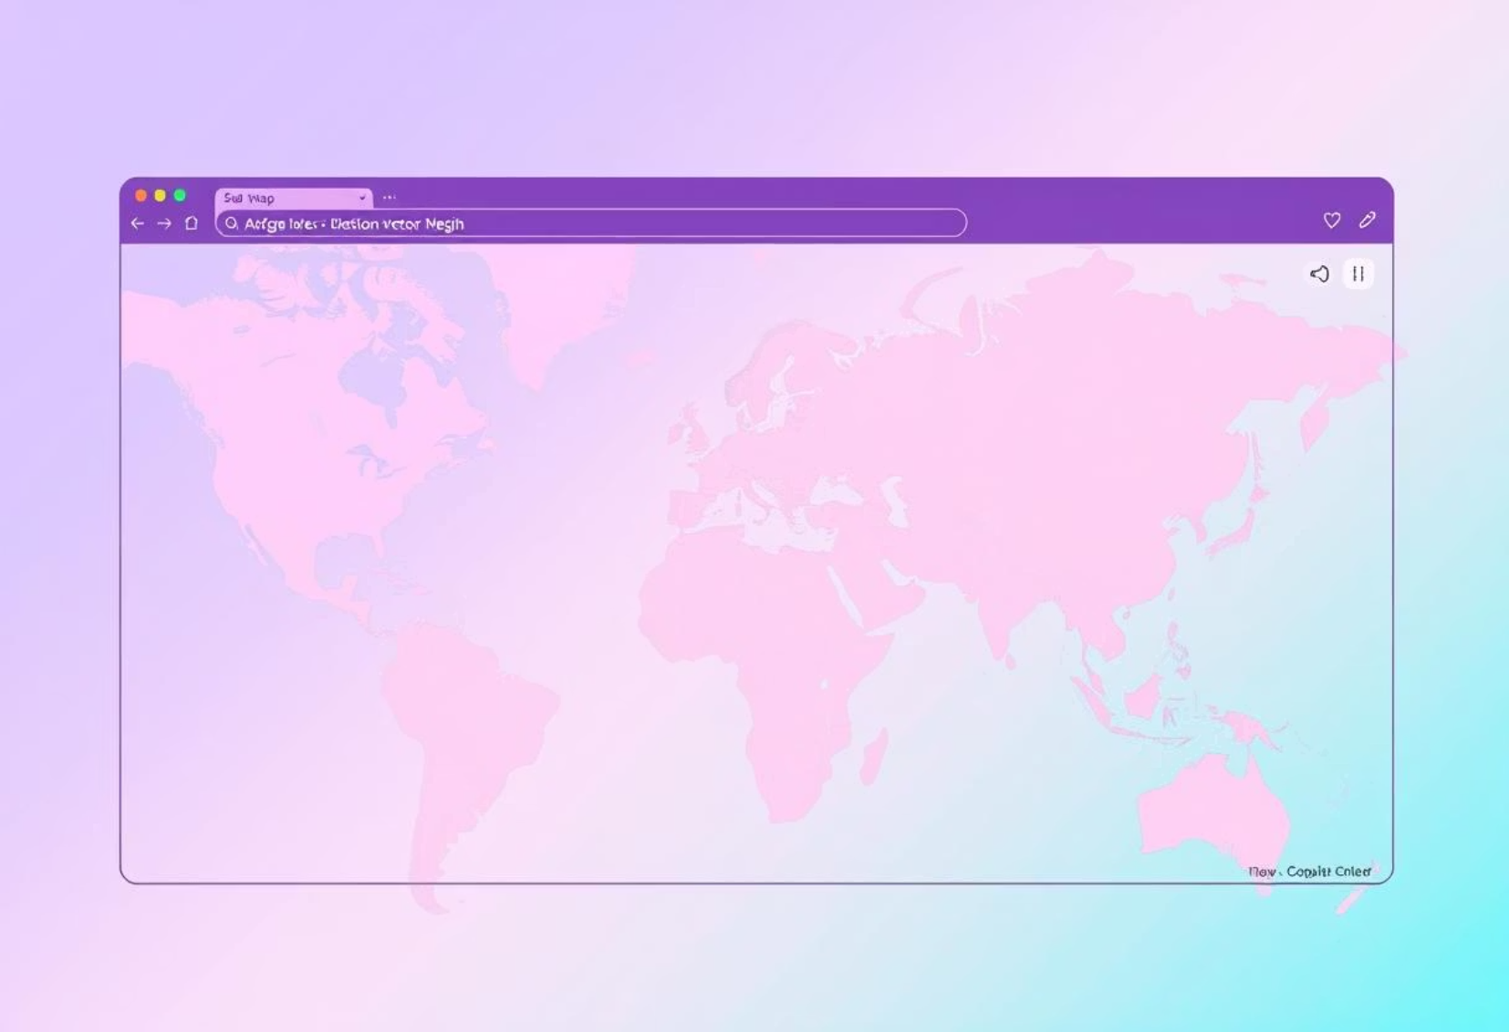
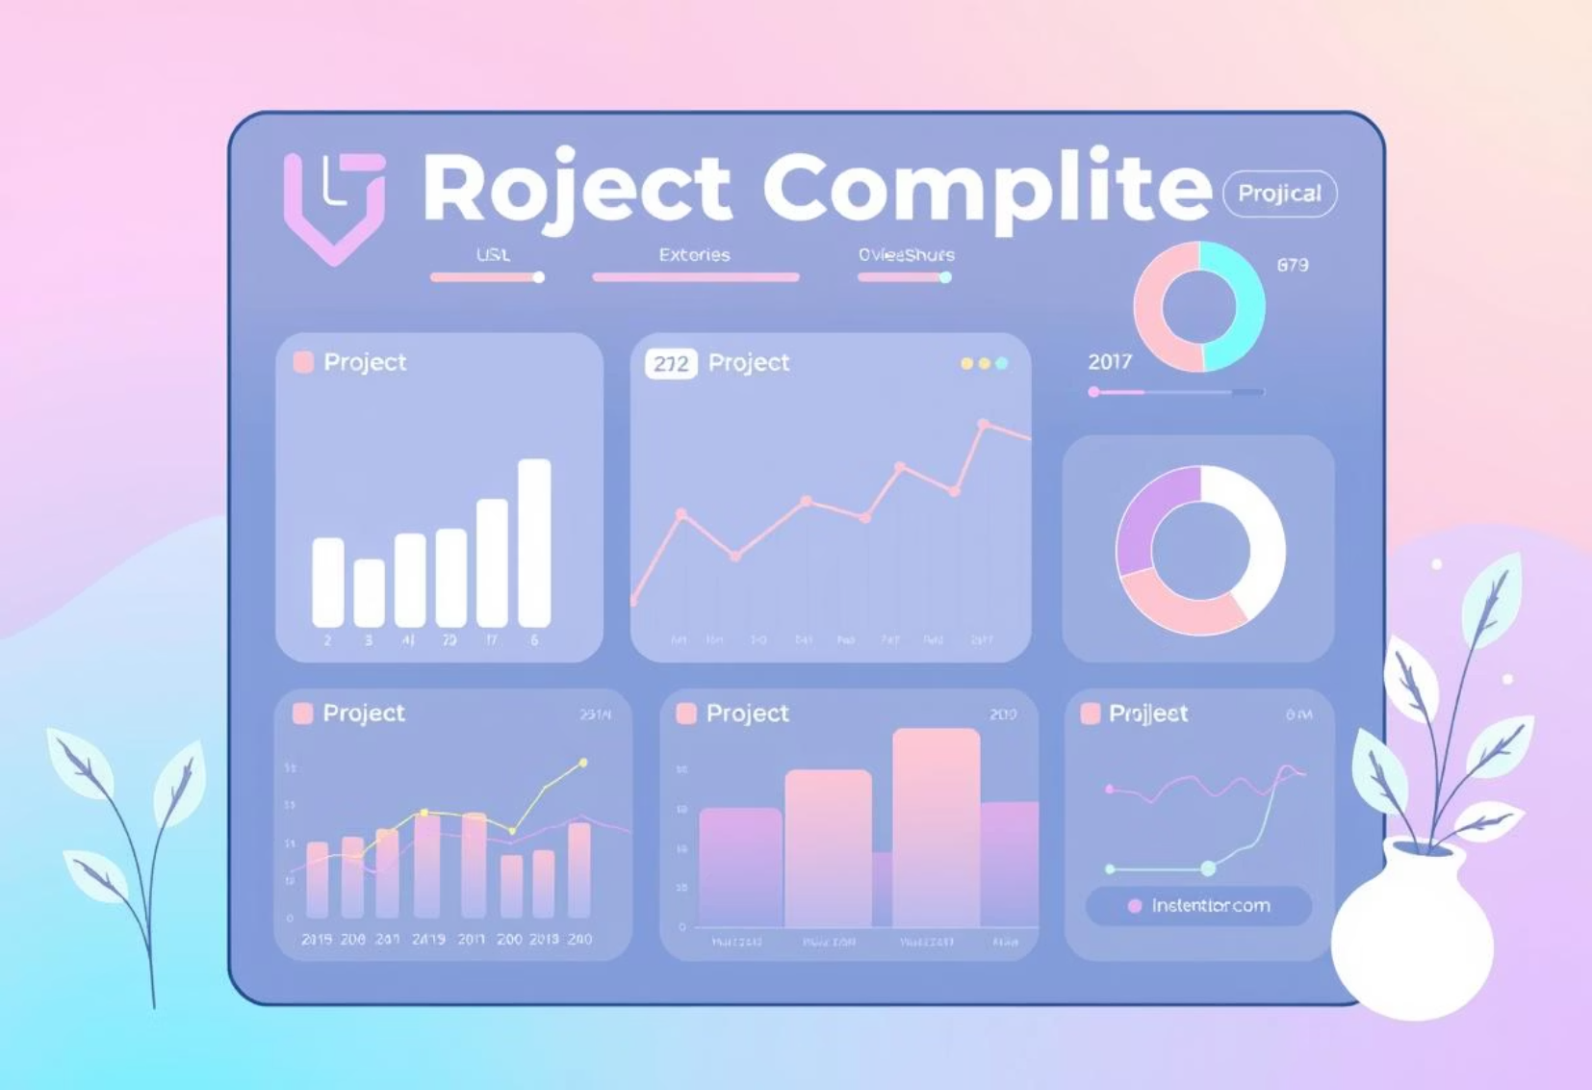
Fazoviy obyektlarni xaritalash va natijalarni taqdim etish
Yaratilgan fazoviy ma'lumotlar vizual jozibador va tushunarli xaritalar shaklida taqdim etilishi kerak.
QGISda xarita tayyorlash
1
Yorliqlar, shartli belgilar va simvolika yordamida professional xaritalar yaratish va ularni chop etishga tayyorlash.
2
ArGis Online’da interaktiv xaritalar
ArGis Online yordamida interaktiv veb-xaritalar yaratish va ularni keng auditoriya bilan bo'lishish.
Loyihani yakunlash
3
Barcha ma'lumotlarni jamlash, tahlillarni umumlashtirish va natijalarni aniq formatda taqdim etish.

Slide 10



Xulosa va keyingi qadamlar
ArGis va QGIS birgalikda ishlatilganda fazoviy ma'lumotlarni boshqarish va tahlil qilishda katta imkoniyatlar yaratadi.
Integratsiyaning kuchi
O'rganishni davom etish
Savol-javob
Ikkala dasturning afzalliklaridan foydalanib, loyihalarning samaradorligini oshiring.
Qo'shimcha resurslar, rasmlar va video darsliklar orqali bilimingizni boyiting.
O'z savollaringizni bering va o'rganishni yanada chuqurlashtirish uchun tavsiyalarni tinglang.
Bu taqdimot sizga GIS olamiga kirish va fazoviy ma'lumotlar bilan ishlash bo'yicha asosiy ko'nikmalarni egallash uchun birinchi qadam bo'ladi.

